Slide 1
YAPAY ZEKÂ’YA GİRİŞ
Dr. Utku KÖSE
Yapay Zeka Temelleri – Önemli / Yönlendirici Konular
Son Güncelleme: 10.08.2020

Slide 2
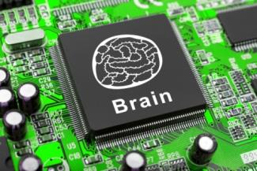
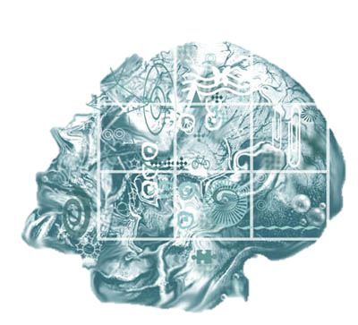
Yapay Zekâ’ya Giriş
Yapay Zekâ Kavramı
YAPAY ZEKÂ KAVRAMI

Slide 3
Yapay Zekâ’ya Giriş
Yapay Zekâ Kavramı
AKIL VE ZEKÂ KAVRAMLARI
ÜZERİNE

Slide 4

Yapay Zekâ’ya Giriş
Yapay Zekâ Kavramı
Akıl kavramı, genel anlamda doğru ve yanlışı ayırt edebilme becerisidir.
Zekâ kavramı ise, insanın bir olguyu ya da olayı analiz edebilme, benzer olgu ve olaylarla
sentezleyip, örnek değerlendirmelerde bulunabilme becerisidir.

Slide 5
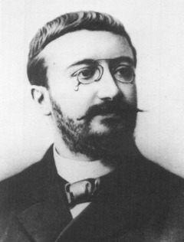
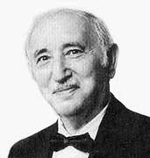
Yapay Zekâ’ya Giriş
Yapay Zekâ Kavramı
Yapay Zekâ’dan ayırmak adına; bundan sonra “doğal zekâ” olarak adlandırabileceğimiz
zekâ kavramı, literatürde çok çeşitli biçimlerde tanımlanmıştır.
Zekâ, insanın sahip olduğu dikkat, bellek, yargılama, akıl yürütme, soyutlama gibi yeterlikler bütünüdür…
Alfred Binet
Zekâ, insanın amaçlı bir biçimde davranabilme, mantıklı düşünebilme ve çevreye uyum gösterebilme yeterlikleridir…
David Wechsler

Slide 6
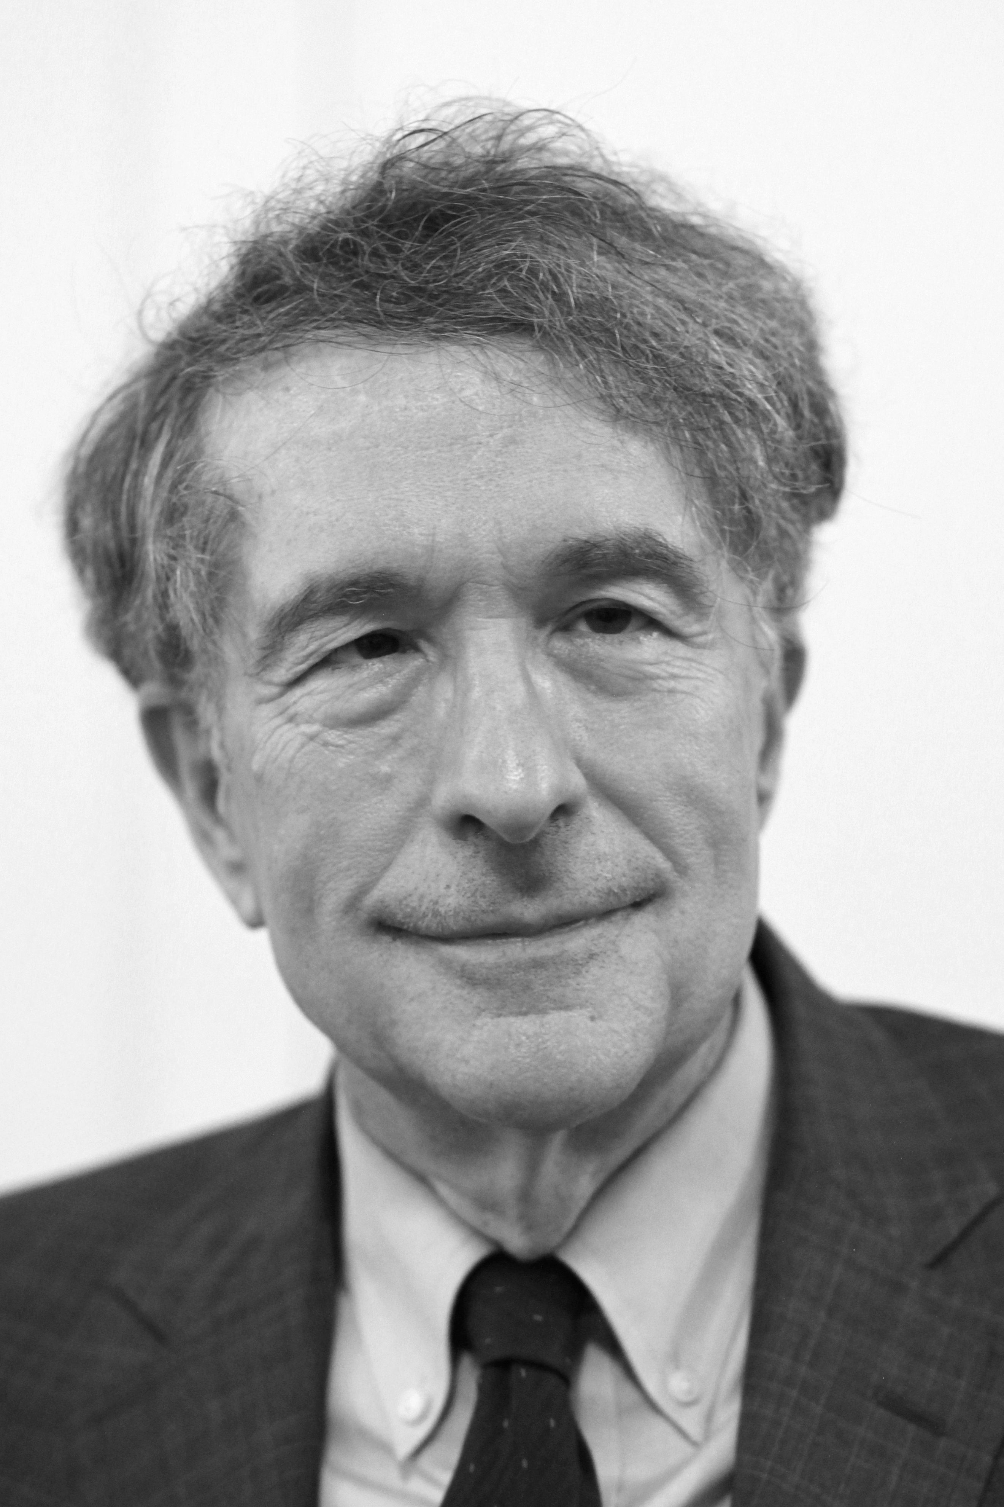
Yapay Zekâ’ya Giriş
Yapay Zekâ Kavramı
Doğal Zekâ;
Analiz edebilmeyi, sentezlemeyi, yorumlama – değerlendirmeyi işaret eder,
Geliştirilebilir – tecrübeyle ilişkilidir,
Biyolojik temelleri vardır,
AKIL
DOĞAL
ZEKÂ
Çoklu Zekâ Kuramı;
Doğal zekâyı 8 grup altında incelemek mümkündür: Bunlar, “dilsel zekâ”, “sosyal zekâ”, “mantıksal – matematiksel zekâ”, “görsel zekâ”, “doğasal zekâ”, “müziksel – işitsel zekâ”, “içedönük zekâ” ve “dışadönük zekâ” olarak sıralanabilir…
Howard Gardner

Slide 7
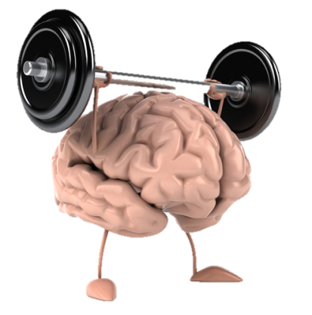
Yapay Zekâ’ya Giriş
Yapay Zekâ Kavramı
Anlaşılacağı üzere; akıl ve zekâ kavramları birbirine sıklıkla karıştırılabilmektedir.
Akıl kavramının zekâ kavramını kapsar nitelikte, bireyin daha derin yeterlikleriyle ilgili olduğunu öne sürebiliriz. Hatta bu noktada, sahip olunan doğal zekânın etkin kullanılabilmesinin akıldan geçtiğini söylemek mümkündür.
Akıl bir bakıma zekânın doğru – yanlış ya da gerçek – gerçek dışı kullanımı yönünde araç görevi görmektedir. Bununla birlikte; üst düzeyde akla sahip bir bireyin, doğal zekâ ile elde edilebilecek kazanımları elde edebilmesi ve problemlere çözümler üretebilmesi mümkün olmaktadır.

Slide 8
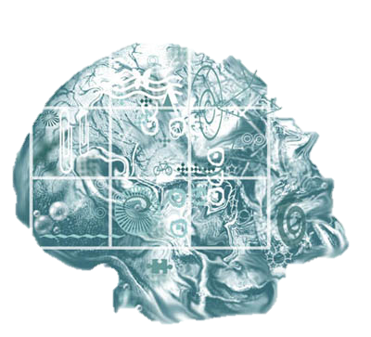
Yapay Zekâ’ya Giriş
Yapay Zekâ Kavramı
YAPAY ZEKÂ
NEDİR?

Slide 9
Yapay Zekâ’ya Giriş
Yapay Zekâ Kavramı
Yapay Zekâ kavramını, doğal zekâya dayanarak yorumlamak mümkündür.
Ancak bu noktada, -eksik bir tanımla- Yapay Zekâ alanının ve uygulamalarının amaçlarını
ve hedeflerini ıskalamak muhtemeldir. Çünkü Yapay Zekâ soyut (abstract) bir kavrama
karşılık gelmektedir.
Yapay Zekâ’yı statik (durumsal) olduğu kadar, dinamik (eylemsel) olarak da tanımlamak
mümkündür.
Statik olarak Yapay Zekâ; “bilgisayar tabanlı sistemlerde insan düşünce-davranış
şekillerini ya da doğal dinamikleri benzetmeye dayalı olarak araştırma çalışmaları yapan,
Bilgisayar Bilimleri’nin bir alt alanı”dır.
Dinamik olarak ise Yapay Zekâ; “insan düşünce-davranış şekillerinin ya da doğal
dinamiklerin bilgisayar tabanlı sistemler tarafından ‘mümkün olduğunca’ yerine
getirilmesi” olarak tanımlanabilir.

Slide 10
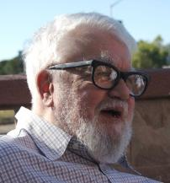
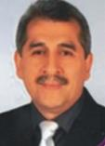
Yapay Zekâ’ya Giriş
Yapay Zekâ Kavramı
Literatürde Yapay Zekâ’nın alternatif tanımlarını da bulabiliriz.
Yapay Zekâ, zeki makineler yapmanın bilimi ve mühendisliğidir…
John McCarthy
Yapay Zekâ, bir bilgisayarın ya da bilgisayar denetimli bir makinenin, genellikle insana özgü nitelikler olduğu varsayılan akıl yürütme, anlam çıkartma, genelleme ve geçmiş tecrübelerden öğrenme gibi yüksek zihinsel süreçlerle bağlantılı görevleri yerine getirebilme yeteneğidir…
Vasif Vagifoğlu
Nabiyev

Slide 11

Yapay Zekâ’ya Giriş
Yapay Zekâ Kavramı
Zeki Program, Zeki Makine kavramları;
Yapay Zekâ ile birlikte gelen Zeki Program, Zeki Makine gibi kavramları tanımlamakta fayda vardır:
Zeki Program kavramında zeki olma özelliği, daha çok Yapay Zekâ’nın başarımıyla ilişkili nitelikleri (ve belki de nicelikleri) tarif etmektedir.
Yani Zeki Program denildiğinde, Yapay Zekâ bilim alanının amaçlarına uygun bir biçimde kodlanmış ve yine Yapay Zekâ tanımına uygun bir biçimde benzetim eylemlerinin etkin bir biçimde yerine getirebilen program olarak tanımlamayı anlamamız gerekmektedir.
Zeki Makine ise yine benzeri bir şekilde; bünyesinde zeki program içeren ve bu nedenle istendik amaçlar doğrultusunda kendi kendine çalışabilme yeterliklerine sahip, somut makineyi işaret etmektedir.

Slide 12
Yapay Zekâ’ya Giriş
Yapay Zekâ Kavramı
YAPAY ZEKÂ KAVRAMINI
OLUŞTURAN ETMENLER

Slide 13
Yapay Zekâ’ya Giriş
Yapay Zekâ Kavramı
Yapay Zekâ kavramını oluşturan etmenler dediğimizde, bu kavramı oluşturan ve kavramın
dayanak noktası olduğu etmenler aklımıza gelmelidir. Nitekim bu etmenlerden birisinin
eksikliği, Yapay Zekâ’dan bahsetmemize engel teşkil etmektedir.
Zekâ / Dinamik
Yapay Zekâ
Benzetim
Problemler
Mantık ve Matematik

Slide 14
Yapay Zekâ’ya Giriş
Yapay Zekâ Kavramı
Zekâ / Dinamik
Bir etmen olarak zekâ kavramı burada, Yapay Zekâ tanımında işaret edilen ve benzetime
temel teşkil eden insan düşünce ve davranış şeklinin teorik karşılığı olmaktadır. Diğer
yandan ise Yapay Zekâ’nın uğraşısı içerisine doğa temelli çeşitli dinamikler de
girebilmektedir.
Benzetim
İngilizce “simulation (simülasyon)” kelimesine karşılık olarak kullanılan “benzetim”
kavramını; “gerçek dünya temelli bir olgunun, nesnenin ya da sistemin, çeşitli yaklaşım,
yöntem ve teknikler yardımıyla taklit edilmesi” olarak ifade etmek mümkündür.
Anlaşılacağı üzere; Yapay Zekâ kavramı söz konusu olduğunda, insan düşünce ve davranış
şeklinin ya da doğa dinamiklerinin benzetimi en önemli işlev olarak değerlendirilmelidir.

Slide 15
Yapay Zekâ’ya Giriş
Yapay Zekâ Kavramı
Mantık ve Matematik
Yapay Zekâ’nın gerçekleştirilmesinde; yani “doğal zekânın / dinamiklerin -yeter düzeyde-
benzetilmesinde en etkin faktörlerden birisi de; mantık ve matematiktir. Yapay Zekâ
tekniklerinin ve algoritmalarının oluşturulması sürecinde öncelikli olarak mantıksal temeller,
ardından mantıksal temeller dâhilinde matematiksel yaklaşımlar işe koşulmaktadır.
Problemler
Yapay Zekâ’nın ortaya çıkmasındaki en temel ihtiyaçlardan birisi de “gerçek dünya tabanlı”
problemlerin çözümlenmesi olmuştur. Burada ifade edilmesi gereken en önemli husus,
söz konusu problemlerin sadece çözümlenmesi değil, aynı zamanda etkin ve verimli bir
şekilde çözümlenebilmesidir. Özellikle, insan düşünce ve davranış kapasitesi dâhilinde
çözülemeyecek olan, belli aşamaya kadar çözülebilen ya da çözülmesi çok zaman alabilen
zor problemler, Yapay Zekâ tabanlı uygulamalar sayesinde çözümlenebilmektedir.

Slide 16

Yapay Zekâ’ya Giriş
Yapay Zekâ Kavramı
YAPAY ZEKÂ’NIN
AVANTAJLARI

Slide 17
Yapay Zekâ’ya Giriş
Yapay Zekâ Kavramı
Önceki bölümler – konu anlatımları altında öne sürülen açıklamalardan yola çıkarak,
Yapay Zekâ’nın sunmuş olduğu avantajları yorumlayabilmemiz mümkündür.
Bu kapsamda, başlıca “avantajları” şu şekilde sıralayabiliriz:
Yapay Zekâ’nın işe koşulduğu bilgisayar tabanlı sistemler, insan tarafından çözülmesi
uzun zaman alacak problemlerin kısa sürede çözülmesini sağlar.
İnsan tarafından çözümlenmesi, mekan problemleri nedeniyle zor olan problemlerdeki
en büyük engellerden birisi de; mekan problemi çözülse bile çözümün zekice yapılıp
yapılamayacağıdır. İşte bu noktada Yapay Zekâ devreye girmektedir.
Yapay Zekâ, insani duygulardan ve çözüme odaklanma konusunda bizlere problem
yaratan diğer unsurların devre dışı bırakılmış olmasıdır.

Slide 18
Yapay Zekâ’ya Giriş
Yapay Zekâ Kavramı
Yapay Zekâ’nın sayısal bir sistem üzerine kurulu olması, herhangi bir Yapay Zekâ
programının, kodlarının veya benzeri sayısal elemanların, teknolojinin elverdiği ölçüde
başka bir yere kopyalanabilmesini (klonlanabilmesini) mümkün kılmaktadır.
Yapay Zekâ, bilgisayar teknolojisinin ve bağlı teknolojilerin yanında; mantık, matematik
gibi bilimlerle etkili ilişkiler içerisinde olduğu için; söz konusu teknolojiler ve bilimler
kapsamındaki süren gelişmelerden de etkilenmektedir.
Yapay Zekâ, çok-disiplinli özelliği nedeniyle; farklı bilim ve uygulama alanlarındaki
problemlere kolaylıkla adapte edilebilmektedir. Bu nedenle, Yapay Zekâ’nın temellerinin
ve geleceğinin sağlam olduğunu ifade edebiliriz.

Slide 19

Yapay Zekâ’ya Giriş
Yapay Zekâ Kavramı
YAPAY ZEKÂ’NIN
DEZAVANTAJLARI

Slide 20
Yapay Zekâ’ya Giriş
Yapay Zekâ Kavramı
Bir önceki bölüm – konu anlatımında bahsettiğimiz avantajların yanında, Yapay Zekâ’nın
hiç mi dezavantajları yoktur? Elbette vardır… Yapay Zekâ’nın başlıca dezavantajlarını
şöyle açıklayabiliriz:
Her ne kadar sayısal sistemler üzerine kurulu olması, Yapay Zekâ için önemli olsa da;
insanın ve gelişmiş biyolojik varlıkların sahip oldukları düşünce ve davranış sistemi
elemanlarının organizasyon yapısına ve karmaşıklığına henüz erişilememiştir.
Yapay Zekâ sistemlerinde insana has duygusal ve psikolojik etkenler devre dışı
bırakılmış olsa da; kimi zaman bu tarz duygulara da ihtiyaç duyulması bir gerçektir.
Yapay Zekâ, halen büyük ölçüde insan kontrolüne ve tasarımına bağlıdır. Yapay Zekâ
yaklaşımları, yöntemleri ve teknikleri insan düşüncesi ürünü olan tasarım ve modellere
dayandığından dolayı ister istemez insan hatalarını da beraberinde getirebilmektedir.

Slide 21

Yapay Zekâ’ya Giriş
Yapay Zekâ Kavramı
YAPAY ZEKÂ’NIN
TARİHSEL GELİŞİMİ

Slide 22
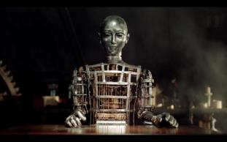
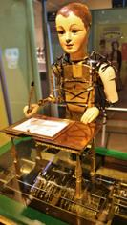

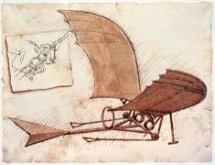
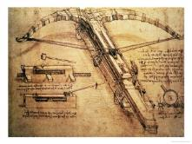
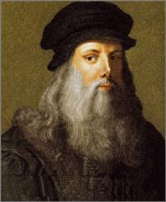
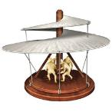
Yapay Zekâ’ya Giriş
Yapay Zekâ Kavramı
Yapay Zekâ’nın tarihsel gelişimi konusunda temel düzeyde bilgi sahibi olmak, bu kavramın
ve ilgili bilim alanının çıkış noktası ile ulaşılan noktanın anlaşılması adına son derece
önemlidir.
Otomatlar
(15. 16. YY.lar)
Mekanik Sistemler
(15. 16. YY.lar)
Leonardo Da Vinci

Slide 23
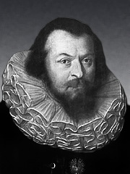
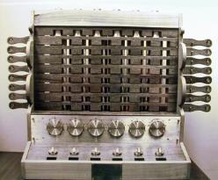
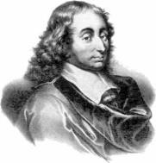
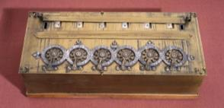
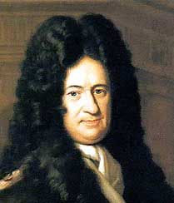

Yapay Zekâ’ya Giriş
Yapay Zekâ Kavramı
İlk Hesap Makineleri (17. YY.)
Blaise Pascal
Wilhelm Schickard
İkili (Binary) Sayı Sistemi (17. YY.)
Gottfried Wilhelm Leibniz

Slide 24
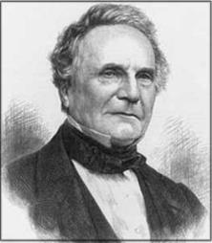
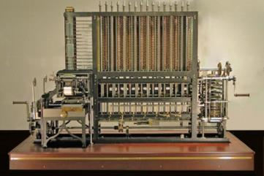
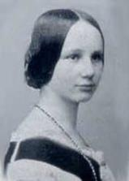
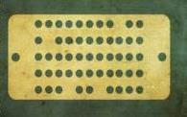
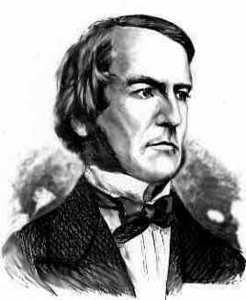
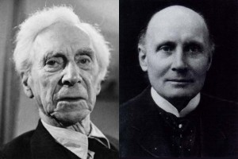
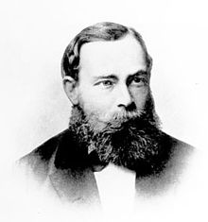
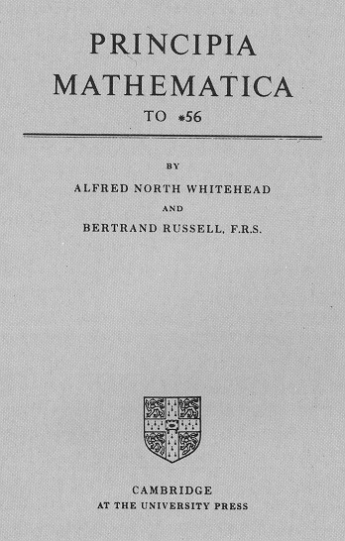
Yapay Zekâ’ya Giriş
Yapay Zekâ Kavramı
İlk Programlanabilir Sistemler (19. YY.)
Charles Babbage
Ada Lovelace
Modern Mantık’ın Temelleri
(19. 20. YY.lar)
Bertrand Russell & Alfred North Whitehead
George Boole
Gottlob Frege

Slide 25
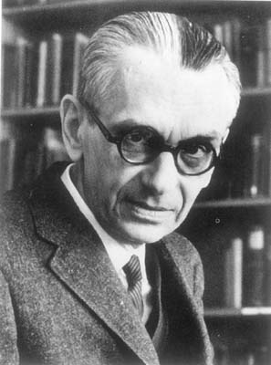
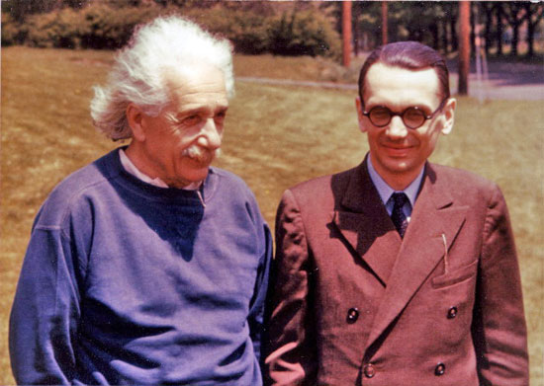
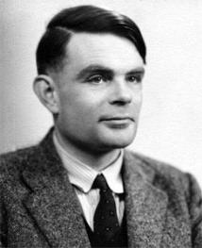
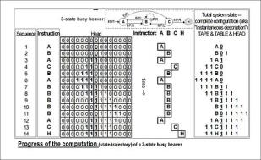
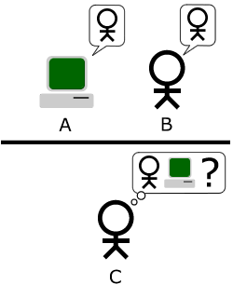
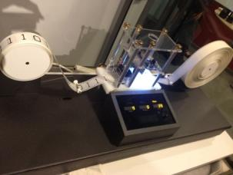
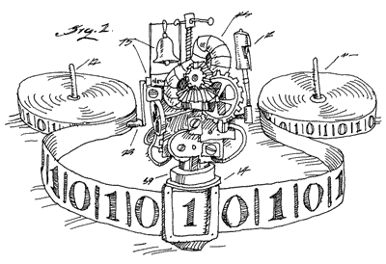
Yapay Zekâ’ya Giriş
Yapay Zekâ Kavramı
Bilgisayar Bilimleri’nin Teorik Temelleri (1931)
Kurt Gödel
Einstein & Gödel
Alan Turing ve Çalışmaları
(1940’lı ve 50’li Yıllar)
Alan Mathison Turing

Slide 26
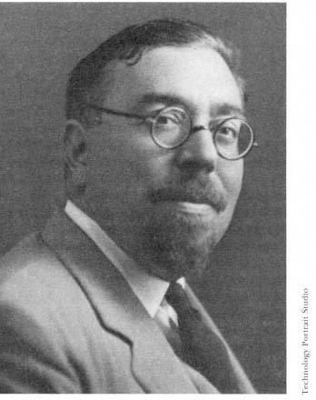
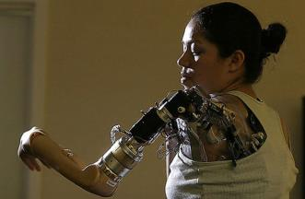
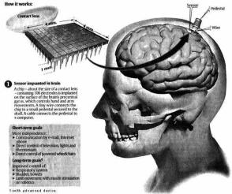
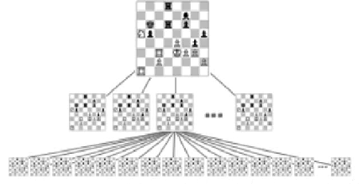
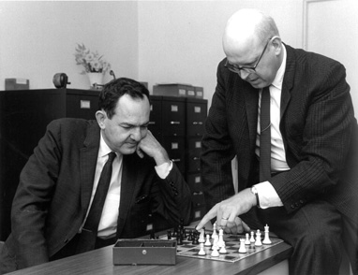
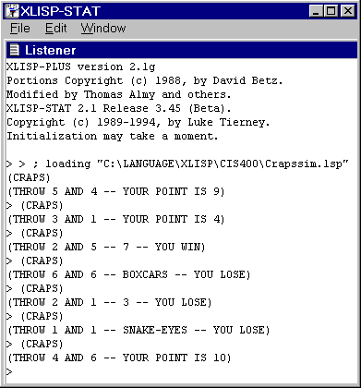
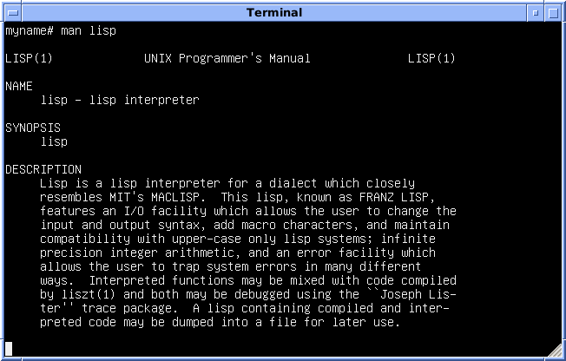
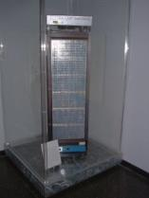
Yapay Zekâ’ya Giriş
Yapay Zekâ Kavramı
Sibernetik (1948)
Norbert Wiener
İlk Yapay Zekâ Tabanlı Yazılımlar
(1950’li Yıllar)
Herbert Simon & Allen Newell

Slide 27
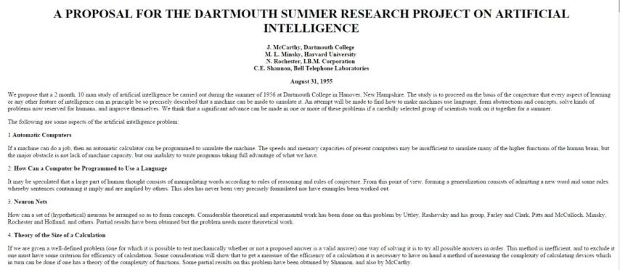
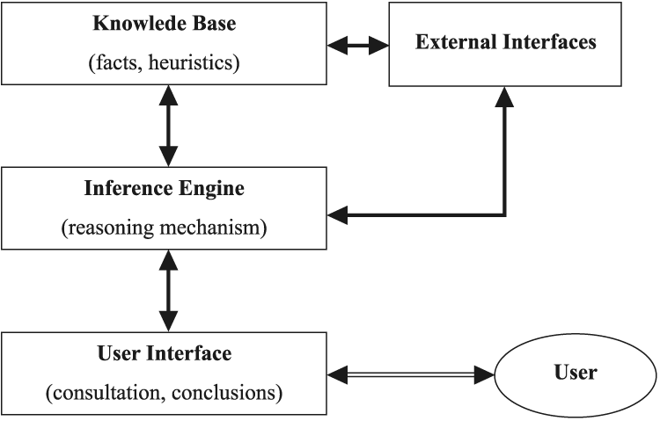
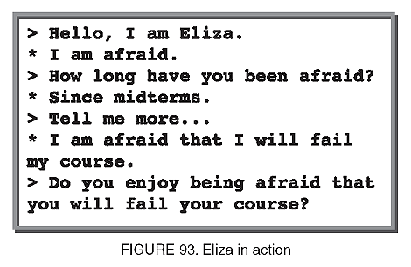
Yapay Zekâ’ya Giriş
Yapay Zekâ Kavramı
Yapay Zekâ’nın Resmi Olarak Tanımlanması
(1956)
Yapay Zekâ Alanında Yazılımsal Gelişmeler
(1960’lı ve 70’li Yıllar)

Slide 28
Yapay Zekâ’ya Giriş
Yapay Zekâ Kavramı
Yeni zeki yazılım ve makine projeleri,
Yeni Yapay Zekâ yaklaşım, yöntem ve teknikleri,
Çok-disiplinli özelliğin ön plana çıkması,
Yapay Zekâ’nın günlük hayata daha fazla nüfuz etmesi
Yapay Zekâ Alanında Hızlanan Gelişmeler
(1970’li Yıllar … 1990)
Makine Öğrenmesi,
Yeni, gelişmiş zeki yazılım ve makine projeleri,
Yeni Yapay Zekâ yaklaşım, yöntem ve teknikleri ve var olanların geliştirilmesi,
Hibrit Yapay Zekâ yaklaşımların geliştirilmesi,
Günlük hayatta daha fazla Yapay Zekâ…
Yapay Zekâ Alanında 90’lardan Günümüze…

Slide 29

Yapay Zekâ’ya Giriş
Yapay Zekâ Prob. ve Uyg. Alanları
YAPAY ZEKÂ PROBLEMLERİ
VE UYGULAMA ALANLARI

Slide 30
Yapay Zekâ’ya Giriş
Yapay Zekâ Prob. ve Uyg. Alanları
YAPAY ZEKÂ İLE
NELER YAPILABİLİR?

Slide 31
Yapay Zekâ’ya Giriş
Yapay Zekâ Prob. ve Uyg. Alanları
Yapay Zekâ tabanlı sistemlerin şu işlevleri yerine getirebileceğini ifade etmek mümkündür:
İnsan düşünce sistemini taklit ederek, karmaşık problemleri çözmek;
Öğrenerek uzmanlığını geliştirmek;
Yeni edindiği bilgileri, eskileriyle harmanlayarak; sahip olduğu bilgi tabanını (knowledge-base) genişletmek;

Slide 32
Yapay Zekâ’ya Giriş
Yapay Zekâ Prob. ve Uyg. Alanları
Yapay Zekâ tabanlı sistemlerin şu işlevleri yerine getirebileceğini ifade etmek mümkündür:
Dış ortam kaynaklı uyarılara dönütlerde bulunmak;
Yorumlamalarda bulunmak ve yaptığı yorumlamaları açıklamak;
Alışılagelmemiş problem durumlarına etkin cevap verebilmek – çözüm üretmek.

Slide 33
Yapay Zekâ’ya Giriş
Yapay Zekâ Prob. ve Uyg. Alanları
Yapay Zekâ’nın temellerinde olan bitenler?
İnsan Düşünce ve Davranış Sistemi
Dolaylı Eğitim-Öğrenme
Tecrübeler
Rutin Dinamikler
Kasıtlı Eğitim-Öğrenme
Zeki Davranışlar
Doğa Dinamikleri

Slide 34

Yapay Zekâ’ya Giriş
Yapay Zekâ Prob. ve Uyg. Alanları
Zeki Bir Sistemde;
Öğrenme . . .
Dönütler . . .
Sonuçlar . . .

Slide 35
Yapay Zekâ’ya Giriş
Yapay Zekâ Prob. ve Uyg. Alanları
YAPAY ZEKÂ’NIN
TEMEL PROBLEMLERİ

Slide 36
Yapay Zekâ’ya Giriş
Yapay Zekâ Prob. ve Uyg. Alanları
Çok-Disiplinlilik?
Spesifik Problemler?

Slide 37
Yapay Zekâ’ya Giriş
Yapay Zekâ Prob. ve Uyg. Alanları
Yapay Zekâ’nın temel problemleri:
Matematiksel çözümlemeler;
Öngörü – tahminler;
Görsel tanımlama – tanıma;
İşitsel tanımlama – tanıma;

Slide 38
Yapay Zekâ’ya Giriş
Yapay Zekâ Prob. ve Uyg. Alanları
Yapay Zekâ’nın temel problemleri:
Dilsel analiz – tanımlama;
Örüntü tanıma;
Kontrol – adaptif kontrol;
Yorumlama – teşhis;
Bilgi işleme – modelleme

Slide 39

Yapay Zekâ’ya Giriş
Yapay Zekâ Prob. ve Uyg. Alanları
YAPAY ZEKÂ’NIN
UYGULAMA ALANLARI

Slide 40
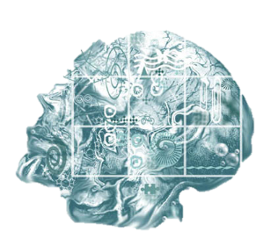
Yapay Zekâ’ya Giriş
Yapay Zekâ Prob. ve Uyg. Alanları
Fizik, Kimya, Biyoloji
Eğitim
İşletme – Yönetim
Finans – Ekonomi
Matematik, Hesaplamaya Dayalı Bilimler

Slide 41
Yapay Zekâ’ya Giriş
Yapay Zekâ Prob. ve Uyg. Alanları
Müzik
Askeri
Tıp
İletişim
Ağır Endüstri

Slide 42
Yapay Zekâ’ya Giriş
Yapay Zekâ Tek. ve Sınıflandırmalar
YAPAY ZEKÂ TEKNİKLERİ
VE SINIFLANDIRMALAR

Slide 43
Yapay Zekâ’ya Giriş
Yapay Zekâ Tek. ve Sınıflandırmalar
YAKLAŞIM, YÖNTEM, TEKNİK
AYRIMI

Slide 44
Yapay Zekâ’ya Giriş
Yapay Zekâ Tek. ve Sınıflandırmalar
Yaklaşım
problemin çözümüne dayalı olarak düşünülen sistem ve kavramların bütünü;
Yöntem
problemin çözümü noktasında izlenen genel yol;
Teknik
problemin çözümünde izlenilen yöntemin uygulamaya koyulma biçimi ya da aracısı;

Slide 45
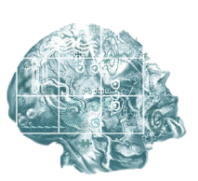
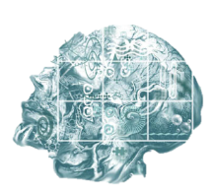
Yapay Zekâ’ya Giriş
Yapay Zekâ Tek. ve Sınıflandırmalar
Matematiksel çözümleme aşamasında “optimizasyon”, bizim için bir Yapay Zekâ yaklaşımını ifade ederken, optimizasyon için kullanılan tekniklerinin “sezgisel” mi yoksa “sezgisel” olmayan bir yapıda mı olduğu konusu yöntem kısmına tekabül etmektedir. Sezgisel olan Yapay Zekâ algoritmalarından; “Parçacık Sürü Optimizasyonu” algoritması da bu noktada bir teknik anlamına gelmektedir.
Benzer şekilde, günümüz Yapay Zekâ tekniklerinin yaygın bir şekilde oluşturulduğu “doğa temelli yaklaşım” altındaki bir “Yapay Bağışıklık” konusunu yöntem olarak; Yapay Bağışıklık altında inceleyebileceğimiz Klonal Seçim Algoritması’nı ise bir teknik olarak değerlendirebiliriz.

Slide 46
Yapay Zekâ’ya Giriş
Yapay Zekâ Tek. ve Sınıflandırmalar
YAPAY ZEKÂ TEKNİKLERİ
KAVRAMI

Slide 47

Yapay Zekâ’ya Giriş
Yapay Zekâ Tek. ve Sınıflandırmalar
Yapay Zekâ tekniği, “içerisinde kendine has – özgün mantıksal ve matematiksel çözüm adımları içeren ve bu adımların yine özgün bir algoritmik yapı içerisinde bir arada tutulduğu, birden fazla problem çözümü için etkin kullanılabilen Yapay Zekâ aracı” olarak tanımlanabilmektedir.
Kendine has – özgün;
Mantıksal ve matematiksel çözüm adımları;
Özgün bir algoritma;
Birden fazla problemin çözümü;

Slide 48
Yapay Zekâ’ya Giriş
Yapay Zekâ Tek. ve Sınıflandırmalar
YAPAY ZEKÂ TEKNİKLERİNİ
SINIFLANDIRMA
YAKLAŞIMLARI

Slide 49
Yapay Zekâ’ya Giriş
Yapay Zekâ Tek. ve Sınıflandırmalar
Orijine göre;
İnsan düşünce ve davranış sistemini temel alan;
Doğa dinamiklerine dayalı olan;
Problem kapsamına göre;
Matematiksel çözümlemeler;
Öngörü – tahminler;
Görsel tanımlama – tanıma;
…vs.
Tekniklerin spesifik özelliklerine göre;
Algoritmik yapı;
Çözüm şekli;

Slide 50
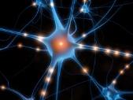

Yapay Zekâ’ya Giriş
Yapay Zekâ Tek. ve Sınıflandırmalar
Genel Yapay Zekâ teknikleri
Doğa temelli yaklaşıma dayalı teknikler
Evrimsel
Diğer
Sürü Temelli

Slide 51

Yapay Zekâ’ya Giriş
Genel Yapay Zekâ Tek. ve Yöntemleri
GENEL YAPAY ZEKÂ TEKNİKLERİ
VE YÖNTEMLERİ

Slide 52

Yapay Zekâ’ya Giriş
Genel Yapay Zekâ Tek. ve Yöntemleri
BAZI BİLİNMESİ
GEREKENLER

Slide 53
Yapay Zekâ’ya Giriş
Genel Yapay Zekâ Tek. ve Yöntemleri
Yapay Zekâ’yı ve ilgili teknikleri daha iyi anlamak adına bazı ön bilgi ve becerilere sahip olmak önemlidir:
Ekrana “Üniversite Plus” yazdıran algoritma:
A1: Başla
A2: “Üniversite Plus” yaz
A3: Dur
Algoritmalar / Akış Şemaları
Belirli bir problemin çözülmesi adına izlenen yollar bütününe algoritma denir.
Gerçek hayattan örnekler: Belirli bir yemeğin tarifi, arabanın tekerinin değiştirilmesi… vb.
Bilgisayar ortamından örnekler: Klavyeden girilen iki sayıyı toplayıp sonucu ekrana yazdırmak, klavyeden gerekli değerleri girilen denklemin köklerini bulmak, uzun ve karmaşık matematiksel işlemler… vb.
Klavyeden girilen bir sayıyı ekrana yazdıran algoritma:
A1: Başla
A2: x oku
A3: “Girilen sayı:” x yaz
A4: Dur
Klavyeden girilen bir sayının tek mi çift mi olduğunu ekrana yazdıran algoritma:
A1- Başla
A2- “Bir sayı giriniz:” yaz
A3- sayi oku
A4- Eğer (sayi % 2 = = 0) ise “Girilen sayı çifttir” yaz değilse “Girilen sayı tektir” yaz
A5- Dur

Slide 54
Yapay Zekâ’ya Giriş
Genel Yapay Zekâ Tek. ve Yöntemleri
[1, 100] aralığındaki tamsayıların toplamını bulup, ekrana yazdıran algoritma:
A1: Başla
A2: toplam = 0 sayi = 1;
A3: toplam = toplam + sayi
A4: Eğer (sayi != 100) ise sayi = sayi + 1 ve A3’e git
A5: “Sonuç:” toplam yaz
A6: Dur
Algoritmalar / Akış Şemaları
Eğer Yapısı: Şart kontrolü için kullanılır. “Eğer” ifadesinden sonra şart belirtilir;
şart doğruysa ya da değilse gerçekleştirilecek işlemler ilgili sırada yazılır.
Döngü Yapısı: Döngü, tıpkı “Eğer” yapısında olduğu gibi; programlama dillerinin en önemli bileşenlerinden birisi olarak ön plana çıkmaktadır. Genel olarak döngüyü, belirli şartlar dâhilinde sürekli gerçekleştirilmesi istenilen adımların yerine getirilmesi ya da ilgili adımlar olarak tanımlayabiliriz.
Klavyeden girilen başlangıç ve bitiş değerlerine bağlı olarak; ilgili aralıktaki tamsayıların çarpımını bulup, ekrana yazdıran algoritma:
A1: Başla
A2: carpim = 1
A3: “Başlangıç değerini giriniz:” yaz
A4: baslangic oku
A5: “Bitiş değerini giriniz:” yaz
A6: bitis oku
A7: carpim = carpim * baslangic
A8: Eğer (baslangic != bitis) ise baslangic = baslangic + 1 ve A7’ye git
A9: “Sonuç:” carpim yaz
A10: Dur

Slide 55


Yapay Zekâ’ya Giriş
Genel Yapay Zekâ Tek. ve Yöntemleri
Algoritmalar / Akış Şemaları
Akış Şeması: Algoritmanın görsel gösterimine (veya gösterim haline) akış şeması denir.

Slide 56

Yapay Zekâ’ya Giriş
Genel Yapay Zekâ Tek. ve Yöntemleri
Programlama Temelleri
Uzmanlık Bilgisi ya da Yardımı
Eğer ve Döngü Yapıları
Matematik ve Temel Mantık
Disiplinlere göre Elektronik, Makine…vs.

Slide 57
Yapay Zekâ’ya Giriş
Genel Yapay Zekâ Tek. ve Yöntemleri
Yapay Zekâ ve Çevresi Üzerinden
Bilimsel Bir Sınıflandırma
İletişim
Veri İşleme
Elektronik
Görüntü
Yapay
Zeka
Sibernetik
Sinyal
Makine Öğrenmesi
Robotik
Öğrenme Yaklaşımları:
Danışmanlı (Supervised)
Danışmansız (Unsupervised)
Takviyeli (Reinforcement)
Yarı-Danışmanlı (Semi-Supervised)
Danışmanlı → Sınıflandırma,
Danışmansız → Kümeleme anlamlarına da gelir…
Derin Öğrenme
Veri Madenciliği

Slide 58



Yapay Zekâ’ya Giriş
Genel Yapay Zekâ Tek. ve Yöntemleri
Aslında olan biten;

Slide 59
Yapay Zekâ’ya Giriş
Genel Yapay Zekâ Tek. ve Yöntemleri
VM vs. YZ
Yapay Zeka
Veri Madenciliği
Sınıflandırma
Birliktelik Analizi
Kümeleme
Makine Öğrenmesi
Gözetimli Öğrenme
Gözetimsiz Öğrenme
Yarı-Gözetimli Öğrenme
Regresyon

Slide 60


Yapay Zekâ’ya Giriş
Genel Yapay Zekâ Tek. ve Yöntemleri
Birliktelik Kuralları ve Apriori Algoritması

Slide 61

Yapay Zekâ’ya Giriş
Genel Yapay Zekâ Tek. ve Yöntemleri
Regresyon – Sınıflandırma – Kümeleme

Slide 62

Yapay Zekâ’ya Giriş
Genel Yapay Zekâ Tek. ve Yöntemleri
kNN

Slide 63

Yapay Zekâ’ya Giriş
Genel Yapay Zekâ Tek. ve Yöntemleri
kMeans

Slide 64

Yapay Zekâ’ya Giriş
Genel Yapay Zekâ Tek. ve Yöntemleri
BULANIK
MANTIK

Slide 65


Yapay Zekâ’ya Giriş
Genel Yapay Zekâ Tek. ve Yöntemleri
Bulanık Mantık Nedir?
Bulanık Mantık (Fuzzy Logic), bir niteliğin sadece iki değerli değil; aksine çok değerli durumlarıyla ilgilenen mantık yaklaşımına verilen addır.
Bulank Mantık, Klasik – Keskin Mantık’ın (Crisp Logic) aksine; sadece «var» (1) ve «yok» (0) durumlarıyla değil; ara bütün değerlerle de uğraşmaktadır.
Bir nitelik, ya «var» kümesine aittir ya da «yok» kümesine aittir…
Aristoteles
Bir nitelik, birden fazla kümeye ait olabilir…
Lotfali Askar Zadeh

Slide 66


Yapay Zekâ’ya Giriş
Genel Yapay Zekâ Tek. ve Yöntemleri
Bulanık Mantık Nedir?
Klasik Mantık
Bulanık Mantık
Bulanık Küme Teorisi
Lotfali Askar Zadeh
Klasik Mantık
Bulanık Mantık

Slide 67




Yapay Zekâ’ya Giriş
Genel Yapay Zekâ Tek. ve Yöntemleri
Bulanık Mantık Nedir?

Slide 68



Yapay Zekâ’ya Giriş
Genel Yapay Zekâ Tek. ve Yöntemleri
Bulanık Mantık Nedir?

Slide 69


Yapay Zekâ’ya Giriş
Genel Yapay Zekâ Tek. ve Yöntemleri
Üyelik Fonksiyonları
Üçgen (Triangular) Üyelik Fonksiyonu

Slide 70


Yapay Zekâ’ya Giriş
Genel Yapay Zekâ Tek. ve Yöntemleri
Üyelik Fonksiyonları
Yamuk (Trapezoidal) Üyelik Fonksiyonu

Slide 71


Yapay Zekâ’ya Giriş
Genel Yapay Zekâ Tek. ve Yöntemleri
Üyelik Fonksiyonları
Çan Eğrisi (Bell-Curve) Üyelik Fonksiyonu

Slide 72
Yapay Zekâ’ya Giriş
Genel Yapay Zekâ Tek. ve Yöntemleri
Dilsen Değişkenler
Çok uzun
Uzun
Normal
Kısa
Çok kısa
Çok düşük
Çok veya az düşük
Çok düşük değil
Çok yüksek
Az yüksek
Çok düşük
Düşük
Orta
Yüksek
Çok Yüksek
Çok çok soğuk
Çok soğuk
Soğuk
Orta
Sıcak
Çok sıcak
Çok çok sıcak
Çok acı
Acı
Orta
Tatlı
Çok Tatlı

Slide 73
Yapay Zekâ’ya Giriş
Genel Yapay Zekâ Tek. ve Yöntemleri
Bulanık Çıkarsama
Bulanıklaştırma
Kural tabanı işletme
Durulaştırma

Slide 74

Yapay Zekâ’ya Giriş
Genel Yapay Zekâ Tek. ve Yöntemleri
Bulanıklaştırma
Keskin giriş değerlerinin bulanıklaştırılması
Değerler kurulu üyelik fonksiyonlarından geçer
Bulanıklaştırılmış değerler kural tabanına iletilir

Slide 75

Yapay Zekâ’ya Giriş
Genel Yapay Zekâ Tek. ve Yöntemleri
Kural Tabanı İşletme
If (Eğer) Yapısı !
Bilgi Tabanı
(Knowledge Base)

Slide 76






Yapay Zekâ’ya Giriş
Genel Yapay Zekâ Tek. ve Yöntemleri
Kural Tabanı İşletme

Slide 77

Yapay Zekâ’ya Giriş
Genel Yapay Zekâ Tek. ve Yöntemleri
Kural Tabanı İşletme – Bulanık Çıkarım
Max-Min (Mamdani) Yöntemi

Slide 78

Yapay Zekâ’ya Giriş
Genel Yapay Zekâ Tek. ve Yöntemleri
Kural Tabanı İşletme – Bulanık Çıkarım
Sugeno Yöntemi

Slide 79
Yapay Zekâ’ya Giriş
Genel Yapay Zekâ Tek. ve Yöntemleri
Durulaştırma
Çıkartım amacıyla bulanıklaştırılan değerlerin tekrar keskin hale getirilmesi
Ağırlıklı Ortalama
(Weighted Average)
Ağırlık Merkezi
(Center of Gravity / Area)
Ortalama Maksimum Üyelik
(Mean Max Membership)
Maksimum Üyelik
(Max Membership)

Slide 80


Yapay Zekâ’ya Giriş
Genel Yapay Zekâ Tek. ve Yöntemleri
Durulaştırma
Ağırlık Merkezi
(Center of Gravity / Area)

Slide 81
Yapay Zekâ’ya Giriş
Genel Yapay Zekâ Tek. ve Yöntemleri
Bulanık Kontrol Sistemleri
Bilgi Tabanı
Kural Tabanı / Veritabanı
Bulanık çıkış / değerler
Bulanık çıkarım sonucu değerler
Çıkartım Birimi
Bulanıklaştırma
Durulaştırma
Keskin değerler
Keskin değerler

Slide 82



Yapay Zekâ’ya Giriş
Genel Yapay Zekâ Tek. ve Yöntemleri
YAPAY SİNİR AĞLARI

Slide 83
Yapay Zekâ’ya Giriş
Genel Yapay Zekâ Tek. ve Yöntemleri
Yapay Sinir Ağları Nedir?
Yapay Sinir Ağları (YSA – Artificial Neural Networks) genel olarak insan beyninin ya da merkezi
sinir sisteminin çalışma prensiplerinin taklit eden bilgi işleme sistemleridir.
Yapay Sinir Ağları genel, bilinen bir teknik olmanın yanında; bir tür Makine Öğrenmesi tekniğidir.
Biyolojik sinir hücrelerine (nöronlara) benzeştirilmiş işlem öğeleri arasındaki ilişkilerle
yapılandırılmıştır.
.
.
.
.
.
.
.
.
.
.
.
.

Slide 84



Yapay Zekâ’ya Giriş
Genel Yapay Zekâ Tek. ve Yöntemleri
Yapay Sinir Hücresi
.
.
.
.
.
.
.
.
.
YSH
.
.
.
BSH
YSH

Slide 85
Yapay Zekâ’ya Giriş
Genel Yapay Zekâ Tek. ve Yöntemleri
Yapay Sinir Hücresi
BSH | YSH
Sinaps | Ağırlık (weight - w), önceki çıkışlar
Soma (Hücre Gövdesi), Dendrit | Toplama fonksiyonu
Soma (Hücre Gövdesi) | Aktivasyon fonksiyonu
Akson | Çıkış
BSH
YSH

Slide 86
Yapay Zekâ’ya Giriş
Genel Yapay Zekâ Tek. ve Yöntemleri
Yapay Sinir Hücresi
x₁
Toplama fonksiyonu
w₁
w₂
Ağırlıklı Toplam
Çarpım
Maksimum
Minimum
Çoğunluk
Kumilatif Toplam
x₂
Çıkış
S
f
w₃
x₃
S = Toplama fonksiyonu
f = Aktivasyon fonksiyonu
w = Ağırlıklar
x = Girişler

Slide 87




Yapay Zekâ’ya Giriş
Genel Yapay Zekâ Tek. ve Yöntemleri
Yapay Sinir Hücresi
x₁
w₁
w₂
x₂
Çıkış
S
f
w₃
f(x) = 1/[(1+e)^(-x)]
f(x) = A * x
x₃
S = Toplama fonksiyonu
f = Aktivasyon fonksiyonu
w = Ağırlıklar
x = Girişler
f(X) = (1- e^(-2x))/(1+ e^2x )
Girdilerin 0’dan büyük olup
olmamasına göre -1 veya 1

Slide 88

Yapay Zekâ’ya Giriş
Genel Yapay Zekâ Tek. ve Yöntemleri
YSA Tarihsel Gelişim
1959: Perceptron (Rosenblatt)
1960: ADALINE (Widrow & Hoff)
1972: Öz örgütlemeli ağlar (Self-organizing network - Kohonen)
1976: Adaptif rezonans teoremi (Grossberg & Carpenter)
1986: Geri yayılım algoritması (Rumelhart & McClelland )
1987: Hopfield ağı (Hopfield & Tank)
1988: Neocognitron ağı (Fukushima)
…
2000’li yıllar: Derin Öğrenme (CNN, LSTM, Autoencoder…)
…

Slide 89
Yapay Zekâ’ya Giriş
Genel Yapay Zekâ Tek. ve Yöntemleri
YSA Türleri
Geri Beslemeli
Öğrenme Zamanına Göre;
Besleme Şekline Göre;
Dinamik Öğrenme
Statik Öğrenme
İleri Beslemeli
Yapısına Göre;
Elman
Öğrenme Şekline Göre;
Destekleyici Öğrenme
ÇKA - MLP
LVQ
Danışmanlı Öğrenme
Danışmansız Öğrenme
SOM
Hopfield

Slide 90
Yapay Zekâ’ya Giriş
Genel Yapay Zekâ Tek. ve Yöntemleri
Geri Yayılım Algoritması (Back Propagation Algorithm – BPA)
Genel anlamda bir geri yayılım algoritması aşağıdaki işlem adımlarını izleyerek çalışmaktadır :
Adım 1- Ağ yapısı belirlenir;
Giriş katmanındaki nöron sayısı, çıkış katmanındaki nöron sayısı ve gizli katman sayısı ile her gizli katmandaki nöron sayıları belirlenir.
Adım 2- Ağ'ın başlangıç parametreleri belirlenir;
Başlangıç ağırlıkları, öğrenme katsayısı ve momentum katsayısı belirlenir.
Adım 3- Giriş ve çıkış verileri ağın değerlendirebileceği şekilde “normalize” edilir.
Adım 4- İleri beslemeli ağ yapısına göre ağ çıktıları hesaplanır.
Adım 5- Ağ çıktısı ile gerçek çıktı arasındaki hata bulunur.
Adım 6- Hata minimum ise ağ problemi öğrenmiş demektir; öğrenme durdurulur.
Adım 7- Hata minimum değilse; geriye yayılım ağ yapısına göre, hatayı minimize
edecek şekilde ağırlıklar hesaplanır.
Adım 8- Adım 3'e dönülerek işleme devam edilir.

Slide 91

Yapay Zekâ’ya Giriş
Genel Yapay Zekâ Tek. ve Yöntemleri
Geri Yayılım Algoritması (Back Propagation Algorithm – BPA)
Gizli katman için,
Çıkış katmanı için,

Slide 92
Yapay Zekâ’ya Giriş
Genel Yapay Zekâ Tek. ve Yöntemleri
Geri Yayılım Algoritması (Back Propagation Algorithm – BPA)
Hata,
Çıkış katmanı ile gizli katman arasındaki ağırlıkların yenilenmesi,

Slide 93
Yapay Zekâ’ya Giriş
Genel Yapay Zekâ Tek. ve Yöntemleri
Geri Yayılım Algoritması (Back Propagation Algorithm – BPA)
Gizli katman ile giriş katmanı arasındaki ağırlıkların yenilenmesi,
Söz konusu hesaplamalar, yapay sinir ağındaki toplam hata değerinin, istenen belli bir sınır değerinin altına düşünceye kadar ya da belirlenen bir iterasyon sınırına ulaşılıncaya kadar (tekrar tekrar) gerçekleştirilmektedir. Şayet seçilen şart sağlanırsa, tasarlanmış olan yapay sinir ağı “eğitildi” ya da yine ilgili ağ belirlenen problemi “öğrendi” denilebilmektedir.

Slide 94


Yapay Zekâ’ya Giriş
Genel Yapay Zekâ Tek. ve Yöntemleri
DERİN ÖĞRENME

Slide 95


Yapay Zekâ’ya Giriş
Genel Yapay Zekâ Tek. ve Yöntemleri
Derin Öğrenme Nedir?
Derin Öğrenme, Makine Öğrenmesi’nin bir alt alanıdır.
Derin Öğrenme, artan veri boyutları ile baş edebilen, problemi daha ‘derinlemesine’ ele alarak çözebilen, böylelikle veri ön işleme gibi süreçleri de gerçekleştirebilen Yapay Sinir Ağları modellerini – tekniklerini içermektedir.
Derin Öğrenme kapsamındaki Yapay Sinir Ağları’nda özellikle görev yönelimli katmanlar dikkat çekmektedir.
Aynı anda çok büyük miktarda veri üzerinden öğrenme ve problem çözme yetenekleri nedeniyle Derin Öğrenme teknikleri günümüzde oldukça popüler konumdadır.
Geleneksel Makine Öğrenmesi teknikleri ile zor çözülebilen ya da henüz çözülememiş problemler için Derin Öğrenme teknikleri başarılı sonuçlar ortaya koyabilmektedir.

Slide 96

Yapay Zekâ’ya Giriş
Genel Yapay Zekâ Tek. ve Yöntemleri
Convolutional Neural Network (CNN)

Slide 97

Yapay Zekâ’ya Giriş
Genel Yapay Zekâ Tek. ve Yöntemleri
Long Short Term Memory (LSTM)

Slide 98

Yapay Zekâ’ya Giriş
Genel Yapay Zekâ Tek. ve Yöntemleri
Autoencoder

Slide 99

Yapay Zekâ’ya Giriş
Genel Yapay Zekâ Tek. ve Yöntemleri
Deep Boltzman Machine / Deep Belief Networks

Slide 100

Yapay Zekâ’ya Giriş
Genel Yapay Zekâ Tek. ve Yöntemleri
Kavram Öğrenme
Candidate Elimination
Find-S
List Then Eliminate

Slide 101




Yapay Zekâ’ya Giriş
Genel Yapay Zekâ Tek. ve Yöntemleri
Bayes Öğrenme
Naive Bayes

Slide 102



Yapay Zekâ’ya Giriş
Genel Yapay Zekâ Tek. ve Yöntemleri
Takviyeli Öğrenme İçin Q-Learning

Slide 103
Yapay Zekâ’ya Giriş
Genel Yapay Zekâ Tek. ve Yöntemleri
UZMAN SİSTEMLER

Slide 104
Yapay Zekâ’ya Giriş
Genel Yapay Zekâ Tek. ve Yöntemleri
Uzman Sistem Nedir?
Uzman Sistemler (Expert Systems), bir konu üzerine ilgili uzman veya uzmanların bilgi ve düşünce şekillerini modelleyip kullanan ve kendi kendine karar verip problem çözme yaklaşımı sergileyen yazılımlara verilen addır.
Uzman (Expert)
If… Kuralları !
İşlevsel Yöntemler !
Bilgi Tabanı (Knowledge Base)

Slide 105
Yapay Zekâ’ya Giriş
Genel Yapay Zekâ Tek. ve Yöntemleri
Uzman Sistem Temel İşlevleri
Problem çözümünde hiyerarşi gözetebilme
Karar verme / Problem Çözme
Problem çözme aşamalarını açıklayabilme
Kullanıcı ile etkileşim
Kendini geliştirebilme
Net olmayan bilgilerle de çalışabilme
Yaklaşık çözümler de üretebilme
Kullanıcı dili kullanabilme

Slide 106
Yapay Zekâ’ya Giriş
Genel Yapay Zekâ Tek. ve Yöntemleri
Tipik Bir Uzman Sistem Yapısı
Uzman’dan bilgi (Knowledge)
Soru
Kullanıcı arayüzü
(User interface)
Çıkartım motoru
(Inference engine)
Bilgi tabanı
(Knowledge base)
Cevap
Kullanıcı
Uzman
Uzman Sistem (Expert System)

Slide 107
Yapay Zekâ’ya Giriş
Genel Yapay Zekâ Tek. ve Yöntemleri
Uzman Sistemlerin Yaygın Kullanım Alanları
Mühendislik Uygulamaları
Tıp
Ekonomi
Askeriye
Eğitim
Sanayi Alanları
İş ve Süreç Yönetimi

Slide 108


Yapay Zekâ’ya Giriş
Genel Yapay Zekâ Tek. ve Yöntemleri
Uzman Sistemlerin Avantajları / Dezavantajları
Etkinlik / Verim Artışı
Süreklilik
Güvenilirlik
Maliyette Azalma
Zamandan Tasarruf
Ara Sonuçlar Edinebilme
Net Olmayan Bilgilerle Çalışabilme
Yapay Zekâ !
Uzman’a Bağlılık
Farklı Uzman Bakış Açıları
Belirli Alanlara Yoğunlaşma
Öğrenme
Objektiflikte Problemler
Uzman Yaratıcılığı
Teknolojiye Karşı Olan Güvensizlik

Slide 109

Yapay Zekâ’ya Giriş
Genel Yapay Zekâ Tek. ve Yöntemleri
DİĞER GENEL TEKNİKLER
VE YÖNTEMLER

Slide 110
Yapay Zekâ’ya Giriş
Genel Yapay Zekâ Tek. ve Yöntemleri
Diğer Genel Yapay Zekâ Teknikleri ve Yöntemleri
Makine(nin) Öğrenmesi
ve ve ilgili teknikler
Makine(nin) Öğrenmesi algoritmaları:
Kavram Öğrenme
Karar Ağaçları
Bayes Sınıflandırıcı
Q-Learning
…vs.
Doğal Dil İşleme
(Natural Language Processing)

Slide 111
Yapay Zekâ’ya Giriş
Doğa Temelli Yaklaşım
DOĞA TEMELLİ YAKLAŞIM

Slide 112


Yapay Zekâ’ya Giriş
Doğa Temelli Yaklaşım
BAZI BİLİNMESİ
GEREKENLER

Slide 113




Yapay Zekâ’ya Giriş
Doğa Temelli Yaklaşım
Optimizasyon Kavramı
Bir problem için, söz konusu koşullar altında bütün muhtemel çözümler arasından en iyi çözümü elde etmeye optimizasyon (en iyileme) denilmektedir.
Maliyet (Minimize)
Ağırlık (Minimize)
Kâr (Maksimize)
Enerji kullanımı (Minimize)
…vb.

Slide 114
Yapay Zekâ’ya Giriş
Doğa Temelli Yaklaşım
Optimizasyon Kavramı
Analitik yapı,
Matematiksel işlemler,
Sürekli yapı,
Türevlenebilir yapı,
Klasik Optimizasyon
Zeki sistemler,
Matematiksel ve mantıksal yapı,
Hedef fonksiyonlu formlar,
Benzetime dayalı yaklaşımlar
Yapay Zekâ Tabanlı Optimizasyon

Slide 115
Yapay Zekâ’ya Giriş
Doğa Temelli Yaklaşım
Sezgisel (Heuristic) Algoritmalar
Olasılıklar
İspat edilemez
yakınsama
Doğal
olgu - unsurlar
Problem bağlılığı
Kesin çözüm garanti edilmez
Basit ve kolay uygulanabilir yapı
Meta-Sezgisel (Meta-Heuristic) Algoritmalar !?
Problem bağımsız
Daha güçlü ve kapsayıcı
Sezgi üstü (Daha iyi sezgi)

Slide 116




Yapay Zekâ’ya Giriş
Doğa Temelli Yaklaşım
Çözüm Uzayı

Slide 117

Yapay Zekâ’ya Giriş
Doğa Temelli Yaklaşım
Optimizasyon Test (Benchmark) Fonksiyonları

Slide 118



Yapay Zekâ’ya Giriş
Doğa Temelli Yaklaşım
NP Problemler

Slide 119
Yapay Zekâ’ya Giriş
Doğa Temelli Yaklaşım
EVRİMSEL
ALGORİTMALAR

Slide 120

Yapay Zekâ’ya Giriş
Doğa Temelli Yaklaşım
Evrimsel algoritmalar, doğa temelli yaklaşım dahilinde; Charles Darwin’in ortaya koyduğu
Evrim Teorisi’ne dayalı unsurlardan esinlenmektedir.
Charles Darwin
Mutasyon
Doğal Seçilim
Üreme
Rekombinasyon

Slide 121
Yapay Zekâ’ya Giriş
Doğa Temelli Yaklaşım
İyi olan bireylerin seçilmesi; diğerlerinin devre dışı bırakılması
Başlangıç nesli ile çözüm adımlarına başlama
Elde edilen yeni nesillerle çözüm bulma denemelerine devam etme
Çözüm durumlarına göre ilgili nesilleri evrimsel işlevlerle değiştirme - geliştirme
Aynı evrimsel işlemlere; durma kriteri sağlanıncaya kadar devam etme

Slide 122
Yapay Zekâ’ya Giriş
Doğa Temelli Yaklaşım
GENETİK
ALGORİTMALAR

Slide 123
Yapay Zekâ’ya Giriş
Doğa Temelli Yaklaşım
Genetik Algoritmalar, Darwin’in Evrim Teorisi’ne dayanan, arama ve optimizasyon algoritmalarıdır.
Uygunluk Fonsiyonu
Evrimsel Kavramlar
Gen
Popülasyon
Kromozom (Birey)

Slide 124
Yapay Zekâ’ya Giriş
Doğa Temelli Yaklaşım
Başlangıç
Popülasyonu
Sonuçları
Değerlendirme
Mutasyon
Çaprazlama
Durma Kriteri?
Evet
Seçim
Hayır
Optimum Çözüm

Slide 125



Yapay Zekâ’ya Giriş
Doğa Temelli Yaklaşım
Kodlama
İkili Kodlama
Sıralı Kodlama
Değer Kodlama

Slide 126




Yapay Zekâ’ya Giriş
Doğa Temelli Yaklaşım
Seçim İşlemleri
Rulet Tekerleği
Turnuva
Sabit Durum
Sıralama

Slide 127


Yapay Zekâ’ya Giriş
Doğa Temelli Yaklaşım
Genetik İşlemler
Çaprazlama
Mutasyon

Slide 128
Yapay Zekâ’ya Giriş
Doğa Temelli Yaklaşım
Çaprazlama
Olasılığı!
Popülasyon
Büyüklüğü !
Mutasyon
Olasılığı!
Uygunluk
Fonksiyonu !

Slide 129

Yapay Zekâ’ya Giriş
Doğa Temelli Yaklaşım
SÜRÜ TEMELLİ
ALGORİTMALAR

Slide 130




Yapay Zekâ’ya Giriş
Doğa Temelli Yaklaşım
Sürü temelli algoritmalar, doğada yer alan canlı sürülerinde meydana gelen zeki davranış şekillerinin benzetimine dayanmaktadır.

Slide 131
Yapay Zekâ’ya Giriş
Doğa Temelli Yaklaşım
Kasıtlı veya kasıtlı olmayan zeki davranış şekilleri
İşbirliğine dayalı hareketler - yönelimler
Karşılıklı etkileşim ve Ortak Payda
Geniş çerçeve kendini durma kriterine kadar devam ettiren hareketler - işlevler

Slide 132


Yapay Zekâ’ya Giriş
Doğa Temelli Yaklaşım
PARÇACIK SÜRÜ
OPTİMİZASYONU

Slide 133
Yapay Zekâ’ya Giriş
Doğa Temelli Yaklaşım
Parçacık Sürü Optimizasyonu (PSO), çözüm uzayında yer alan parçacıkların birbirleriyle etkileşim halinde hareket ederek optimum çözüme ulaşmaya çalıştıkları bir algoritmadır.
Balık, kuş sürülerinin yiyecek arama davranışlarının benzetimi
Parçacıkların çözüme ulaşma noktasında birbirleriyle iş birliği içerisinde olması
Her bir parçacığın kendi en iyi ve global en iyi konumlara odaklanması

Slide 134
Yapay Zekâ’ya Giriş
Doğa Temelli Yaklaşım

Slide 135
Yapay Zekâ’ya Giriş
Doğa Temelli Yaklaşım
Algoritma genelinde; her bir döngüde çözüm uzayındaki bir parçacığın çeşitli davranışları söz konusu olmaktadır.
O andaki en iyi pozisyona sahip olana göre rastgele değerlenmiş kendi hızı
Güncellenmiş hız ile birlikte yeni hızın eski pozisyonuna eklenmesiyle; yeni pozisyon
Sahip olduğu hız (velocity) değerine bağlı olarak;
O ana kadarki kendi en iyi pozisyonuna göre rastgele değerlenmiş kendi hızı

Slide 136


Yapay Zekâ’ya Giriş
Doğa Temelli Yaklaşım
Algoritma Yapısı

Slide 137






Yapay Zekâ’ya Giriş
Doğa Temelli Yaklaşım
Algoritma Yapısı (Matematiksel Detaylar)

Slide 138
Yapay Zekâ’ya Giriş
Doğa Temelli Yaklaşım
Başlıca Parametreler
Parçacık Sayısı = n
Parçacık Boyutu = d
Hız (velocity) ve çözüm aralığı sınırlamaları; başlangıç değerleri
Öğrenme katsayıları = c1 ve c2
Amaç Fonksiyonu !
Durma Koşulu . . .

Slide 139

Yapay Zekâ’ya Giriş
Doğa Temelli Yaklaşım
KARINCA KOLONİSİ
OPTİMİZASYONU

Slide 140
Yapay Zekâ’ya Giriş
Doğa Temelli Yaklaşım
Karınca Kolonisi Optimizasyonu (ACO), çözüm uzayında yer alan karıncaların, tıpkı gerçek hayattaki yiyecek kaynaklarını arayıp bulma ve kullanma yaklaşımlarında olduğu gibi, muhtemel çözümlere yönelik davranışlarda bulunarak; optimum çözüme ulaşmaya çalıştıkları bir algoritmadır.
Karıncaların yiyecek kaynağı araması, bulması ve yiyecek kaynağına giden yollar üzerinden kaynağı kullanması davranışının benzetimi
Karıncalar, muhtemel çözüm buldukları noktaya pheremone denilen bir iz yardımıyla yol çizerler
Bir yolun yoğun kullanımı; yolun sonundaki muhtemel çözümün optimum çözüm olma gücünü artırır

Slide 141


Yapay Zekâ’ya Giriş
Doğa Temelli Yaklaşım

Slide 142

Yapay Zekâ’ya Giriş
Doğa Temelli Yaklaşım

Slide 143


Yapay Zekâ’ya Giriş
Doğa Temelli Yaklaşım
Algoritma Yapısı

Slide 144

Yapay Zekâ’ya Giriş
Doğa Temelli Yaklaşım
Algoritma Yapısı (Matematiksel Detaylar)

Slide 145


Yapay Zekâ’ya Giriş
Doğa Temelli Yaklaşım
Algoritma Yapısı (Matematiksel Detaylar)
Lokal – Yerel Pheremone
Global Pheremone

Slide 146




Yapay Zekâ’ya Giriş
Doğa Temelli Yaklaşım
YAPAY ARI KOLONİSİ
ALGORİTMASI

Slide 147
Yapay Zekâ’ya Giriş
Doğa Temelli Yaklaşım
Yapay Arı Kolonisi Algoritması (ABC), gerçek hayatta arıların nektar arayışları içerisine girip; buldukları nektarlara ilişkin olarak diğer arılarla bilgi paylaşımında bulunduğu ve böylece kaynağı kullanma yoluna gittikleri eylemlerin benzetimi üzerine kurulu bir optimizasyon algoritmasıdır.
Arıların üç farklı görevde bulunduğu bir sistem; bu sistemde her bir farklı görevdeki arı farklı işler yaparak etkin bir çözüme ulaşma süreci sağlanmaktadır.
Yiyecek kaynakları muhtemel çözümleri temsil etmekle birlikte; bu kaynaklardaki nektar miktarları, ilgili çözümlerin kalitesini belirlemektedir.
İşçi arılar
Gözcü arılar
Kaşif arılar
Söz konusu arıların çözüm uzayındaki davranışları bağlamında optimum sonuca ulaşılmaya çalışılır.

Slide 148

Yapay Zekâ’ya Giriş
Doğa Temelli Yaklaşım

Slide 149




Yapay Zekâ’ya Giriş
Doğa Temelli Yaklaşım
Algoritma Yapısı
İşçi arılar fazı
Gözcü arılar fazı
Kaşif arılar fazı

Slide 150



Yapay Zekâ’ya Giriş
Doğa Temelli Yaklaşım
DİĞER DOĞA TEMELLİ
TEKNİKLER VE YÖNTEMLER

Slide 151
Yapay Zekâ’ya Giriş
Doğa Temelli Yaklaşım
Yapay Bağışıklık
Negatif Seçim Algoritması
Emperyalist Rekabetçi Algoritma
Cuckoo Search Algoritması
Klonal Seçim Algoritması
Isıl İşlem Algoritması
Zeki Su Damlaları Algoritması
Bakteriyel Besin Arama Optimizasyon Algoritması
Tavlama Benzetimi
Ateş Böceği Algoritması
…vb.

Slide 152
Yapay Zekâ’ya Giriş
Yapay Zekâ Sistemlerinde Güvenlik
YAPAY ZEKÂ
SİSTEMLERİNDE
GÜVENLİK

Slide 153
Yapay Zekâ’ya Giriş
Yapay Zekâ Sistemlerinde Güvenlik
Düşmancıl Örnekler
Beyaz Kutu Saldırıları
Kara Kutu Saldırıları
x + dL / dX
İteratif Optimizasyon
Karar Sınırı Yakınsama
Sezgisel Arama
Düşmancıl Örnekler

Slide 154

Yapay Zekâ’ya Giriş
Yapay Zekâ Sistemlerinde Güvenlik
Düşmancıl Örnekler

Slide 155


Yapay Zekâ’ya Giriş
Yapay Zekâ Sistemlerinde Güvenlik
Düşmancıl Örnekler

Slide 156
Yapay Zekâ’ya Giriş
Yapay Zekâ Sistemlerinde Güvenlik
Düşmancıl Örnekler
Fast Gradient Sign Method (FGSM),
Basic Iterative Method (BIM),
(R)andom + FGSM (R+FGSM),
Optimizasyon:
Limited-Memory Broyden-Fletcher-Goldfarb-Shanno (L-BFGS) ,
Carlini & Wagner Attack (C&W),
Ağ Tabanlı Saldırılar:
Adversarial Transformation Network (ATN),
Spatially Transformed Network (stAdv)

Slide 157



Yapay Zekâ’ya Giriş
Yapay Zekâ Sistemlerinde Güvenlik
Düşmancıl Örnekler
Fast Gradient Sign Method (FGSM)
Basic Iterative Method (BIM)
Carlini & Wagner Attack (C&W)

Slide 158
Yapay Zekâ’ya Giriş
Yapay Zekâ Sistemlerinde Güvenlik
Yapay Zekâ Kritik Konuları
Yapay Zekâ Güvenliği
Yapay Zekâ Etiği
Güncel Konular:
Yapay Zekâ insanlık ve canlılar için bir tehdit olabilir mi?
Yapay Zekâ kötü emellere alet olabilir mi?
Yapay Zekâ çalışmalarında etik kurallar neler olmalı?
Yapay Zekâ ile bir gelecek ütopik mi distopik mi?

Slide 159
Yapay Zekâ’ya Giriş
Yapay Zekâ Sistemlerinde Güvenlik
Güncel Konular:
Bir Yapay Zekâ nasıl doğru eğitilebilir?
Bir Yapay Zekâ olumsuz senaryolara karşı hazırlıklı olabilir mi?
Yapay Zekâ ne kadar özgür olmalı?
Yapay Zekâ’da güvenliğin ve etiğin sınırları nasıl çizilebilir?
Takviyeli Öğrenme nasıl etkin yapılabilir?
Tersine İşbirlikçi Takviyeli Öğrenme…
Kararsız ajanlar, Tehlikeli ajanlar, Kısıtlı ajanlar…
Yapay Zekâ iyi bir amaç yolunda tehlikeli sonuçlara neden olabilir mi?
Süper Zekâ…

Slide 160
Yapay Zekâ’ya Giriş
Günümüz Yapay Zekâ Çalış. Temel Yaklaşım.
GÜNÜMÜZ YAPAY ZEKÂ
ÇALIŞMALARINDA
TEMEL YAKLAŞIMLAR

Slide 161
Yapay Zekâ’ya Giriş
Günümüz Yapay Zekâ Çalış. Temel Yaklaşım.
UYGULAMA YÖNÜNDE
YAKLAŞIMLAR

Slide 162
Yapay Zekâ’ya Giriş
Günümüz Yapay Zekâ Çalış. Temel Yaklaşım.
Çok-disiplinli kullanım…

Slide 163
Yapay Zekâ’ya Giriş
Günümüz Yapay Zekâ Çalış. Temel Yaklaşım.
Farklı disiplinlerde kullanıldığında…
Doğrudan kullanım
Basamak olarak kullanım
Hibrit kullanım
Hibrit yapıda basamak olarak kullanım

Slide 164
Yapay Zekâ’ya Giriş
Günümüz Yapay Zekâ Çalış. Temel Yaklaşım.
ALAN GELİŞİMİ YÖNÜNDE
YAKLAŞIMLAR

Slide 165


Yapay Zekâ’ya Giriş
Günümüz Yapay Zekâ Çalış. Temel Yaklaşım.
Modifikasyon / Düzenleme
Geliştirme
Ekleme
Yeni Model
Hibrit Modelleme

Slide 166

Yapay Zekâ’ya Giriş
Yapay Zekâ’nın Geleceği
YAPAY ZEKÂ’NIN GELECEĞİ

Slide 167
Yapay Zekâ’ya Giriş
Yapay Zekâ’nın Geleceği
YAPAY ZEKÂ’NIN
UYGULAMADAKİ GELİŞİMİNE
YÖNELİK ÖNGÖRÜLER

Slide 168
Yapay Zekâ’ya Giriş
Yapay Zekâ’nın Geleceği
Günlük hayatta Yapay Zekâ…

Slide 169

Yapay Zekâ’ya Giriş
Yapay Zekâ’nın Geleceği
Donanımlarda Yapay Zekâ…

Slide 170
Yapay Zekâ’ya Giriş
Yapay Zekâ’nın Geleceği
Uzman ve Zeki Sistemler…

Slide 171

Yapay Zekâ’ya Giriş
Yapay Zekâ’nın Geleceği
Yapay Organlar – Sibernetik…

Slide 172
Yapay Zekâ’ya Giriş
Yapay Zekâ’nın Geleceği
YAPAY ZEKÂ’NIN
ALAN GELİŞİMİNE
YÖNELİK ÖNGÖRÜLER

Slide 173
Yapay Zekâ’ya Giriş
Yapay Zekâ’nın Geleceği
Yeni yaklaşımlar, yöntemler, teknikler…

Slide 174
Yapay Zekâ’ya Giriş
Yapay Zekâ’nın Geleceği
Daha fazla çok-disiplinlilik…

Slide 175
Yapay Zekâ’ya Giriş
Yapay Zekâ’nın Geleceği
Daha fazla doğa dinamikleri…

Slide 176
Yapay Zekâ’ya Giriş
Yapay Zekâ’nın Geleceği
Mesleki uzmanlaşma (yeni meslekler),
özel eğitimler, laboratuvarlar, artan karmaşıklık…

Slide 177


Yapay Zekâ’ya Giriş
Yapay Zekâ’nın Geleceği
MAKİNE ETİĞİ
VE
YAPAY ZEKÂ GÜVENLİĞİ

Slide 178
Yapay Zekâ’ya Giriş
Yapay Zekâ’nın Geleceği
Yapay Zekâ Geleceği
Yapay Zekâ Güvenliği
Yapay Zekâ Etiği
Etik kurallar Yapay Zeka tarafından nasıl uygulanabilir?
Zeki bir sistem için etik nedir, ne değildir?
Kültürel farklılıklar?
Saydamlık?
Evrensellik?
Tamamen güvenli bir Yapay Zeka mümkün müdür?
Makine Öğrenmesi?!

Slide 179
Yapay Zekâ’ya Giriş
Yapay Zekâ’nın Geleceği
Makine Öğrenmesi
Eğitim
Test
Uygulama
Problemin Modeli
Eğitim Sorunsalı
Hangi teknik?
Hangi parametre?

Slide 180

Yapay Zekâ’ya Giriş
Yapay Zekâ’nın Geleceği
AÇIK PROBLEMLER
Yapay Zekâ insan değerlerine karşı hassas olmalı mı?
Yapay Zekâ kötü emellere alet olabilir mi?
Yapay Zekâ için etik nasıl modellenmelidir?
Güvende olduğumuzu nasıl anlayabiliriz?
Yapay Zekâ nasıl doğru eğitilebilir?
Yapay Zekâ olumsuz senaryolara hazırlıklı olabilir mi?
Yapay Zekâ ne kadar özgür olmalı?
Teknoloji ne ölçüde Yapay Zeka’ya emanet edilmeli?
Evrensel bir kurallar bütünü oluşturulabilir mi?
Yapay Zeka gerçekten bir Varoluşsal Risk midir?
Biyo-sayısal sistemlerin ne gibi avantajları olabilir?
Yapay Zeka’yı kurallara bağlayabilir miyiz?

Slide 181
Yapay Zekâ’ya Giriş
Yapay Zekâ’nın Geleceği
Isaac Asimov – Ben, Robot (Durağan Döngü)
Robot Yasaları:
1 – Robotlar, insanlara zarar veremez ya da eylemsiz kalarak onlara zarar gelmesine göz yumamaz.
2 – Robotlar, Birinci Kanun’la çakışmadığı sürece insanlar tarafından verilen emirlere itaat etmek zorundadır.
3 -Robotlar, Birinci ya da İkinci Kanun’la çakışmadığı sürece kendi varlıklarını korumak zorundadır.
Kuram(vari) Konular
Süper Zeka
Teknolojik Tekillik
İnsanlık 2.0
Toplum 5.0
Endüstri 4.0

Slide 182









Yapay Zekâ’ya Giriş
Yapay Zekâ’nın Geleceği
Aktif Çalışmalar (2018-2019 itibariyle)
Takviyeli Öğrenme nasıl etkin gerçekleştirilebilir?
Tersine İşbirlikçi Takviyeli Öğrenme…
Kararsız ajanlar…
Tehlikeli ajanlar…
Kısıtlı ajanlar…
Düşmanca Örnekler
Ahlaki İkilemler
Süper Zekâ…
Teknolojik Tekillik

Slide 183
YAPAY ZEKÂ’YA GİRİŞ
Görüş, öneri ve sorularınız için:
E-Posta : utkukose@gmail.com
Web : http://www.utkukose.com
(Sosyal Medya bağlantılarım için kişisel Web sitemi ziyaret edebilirsiniz.)
Dr. Utku KÖSE

